Slide 1
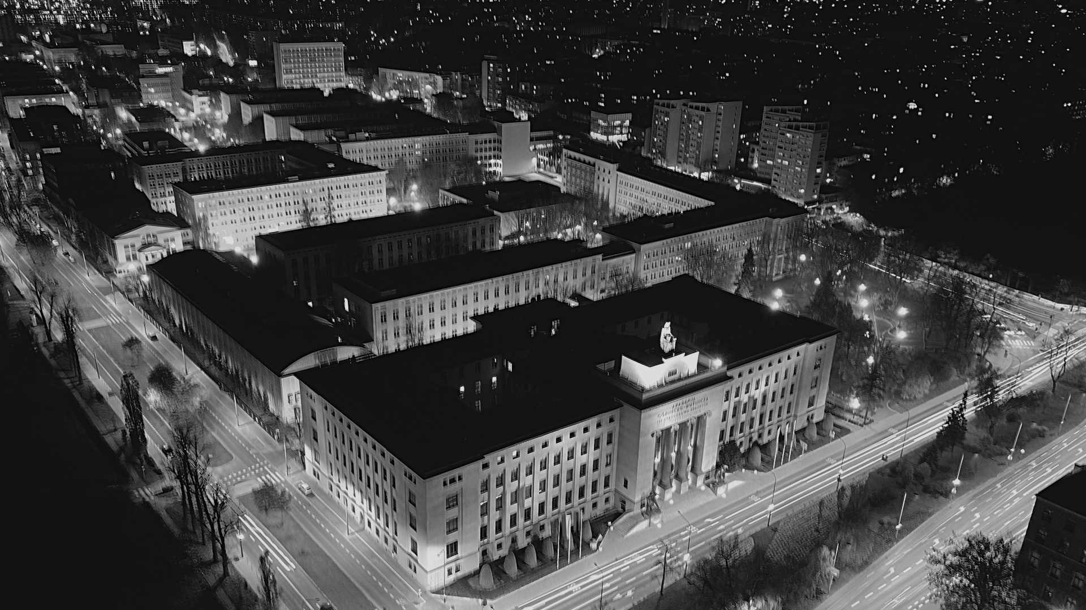
AGH
UNIWERSYTET PRZYSZŁOŚCI

Slide 2
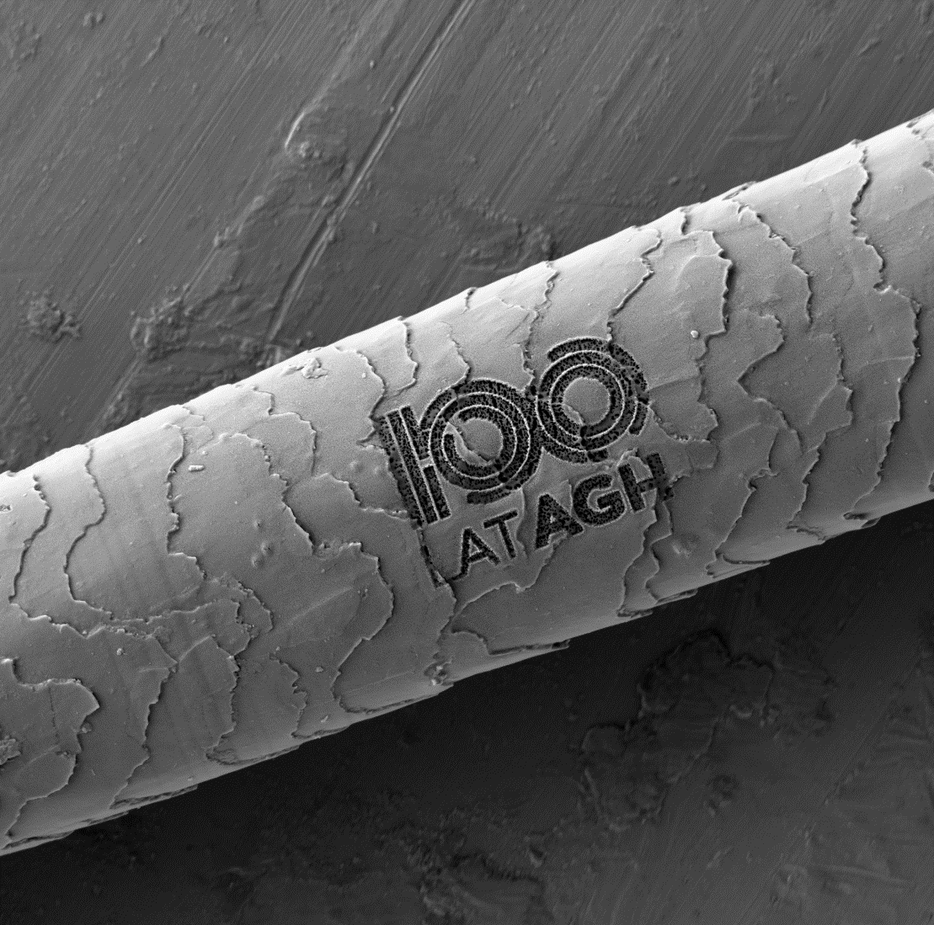

Akademia
Górniczo-Hutnicza
im. Stanisława Staszica
w Krakowie
AGH University of Science and Technology
Kraków, 2021

Slide 3
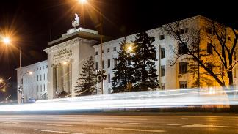
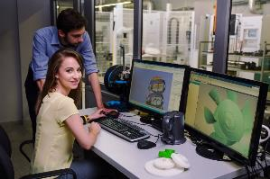


AGH – STAN OBECNY
UNIKALNOŚĆ
jesteśmy unikalną uczelnią o silnej pozycji krajowej i rosnącej międzynarodowej
PRESTIŻ
należymy do pierwszej trójki uczelni w kraju oraz elity dziesięciu
Uczelni Badawczych
ROZWÓJ
rozwijamy się dynamicznie
z przyspieszeniem zwłaszcza w ostatnich kadencjach władz
POTENCJAŁ
mamy potencjał dzięki zaangażowanej kadrze, dobrym studentom, stabilnemu budżetowi, współpracy z gospodarką
i otoczeniem...

Slide 4
AGH W LICZBACH
16 Wydziałów + ACMiN + 2 studia (SWFiS, SJO)
67 kierunków kształcenia
ponad 200 specjalności
Liczba studentów ogółem (2022): ponad 20 562
  studia stacjonarne: 17 816
  studia niestacjonarne: 2 746
  studia doktoranckie: 1 050
  studia podyplomowe: 1 847
  studenci zagraniczni: 1 000
od początku istnienia, mury Uczelni
opuściło ponad 250 000 absolwentów
ponad 2500 nauczycieli akademickich, w tym
700 – samodzielnych pracowników naukowych

Slide 5

100-LECIE ISTNIENIA AGH
Uczelnia dla potrzeb
społeczeństwa i gospodarki
Powołanie - 31 maja 1913 r.
cesarz Franciszek Józef I zatwierdził utworzenie wyższej szkoły górniczej w Krakowie
Otwarcie - 20 października 1919 r. Naczelnik Państwa Józef Piłsudski dokonał otwarcia Akademii Górniczej
W 1947 r. podjęto uchwałę, by zmienić nazwę uczelni na „Akademia Górniczo-Hutnicza".
AGH – UNIWERSYTET PRZYSZŁOŚCI

Slide 6



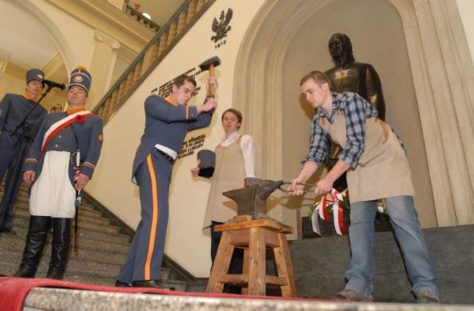
TRADYCJE
AGH
Uroczysta inauguracja roku akademickiego
Uroczystości górnicze (Dzień Górnika)
Uroczystości hutnicze (Dzień Hutnika)

Slide 7


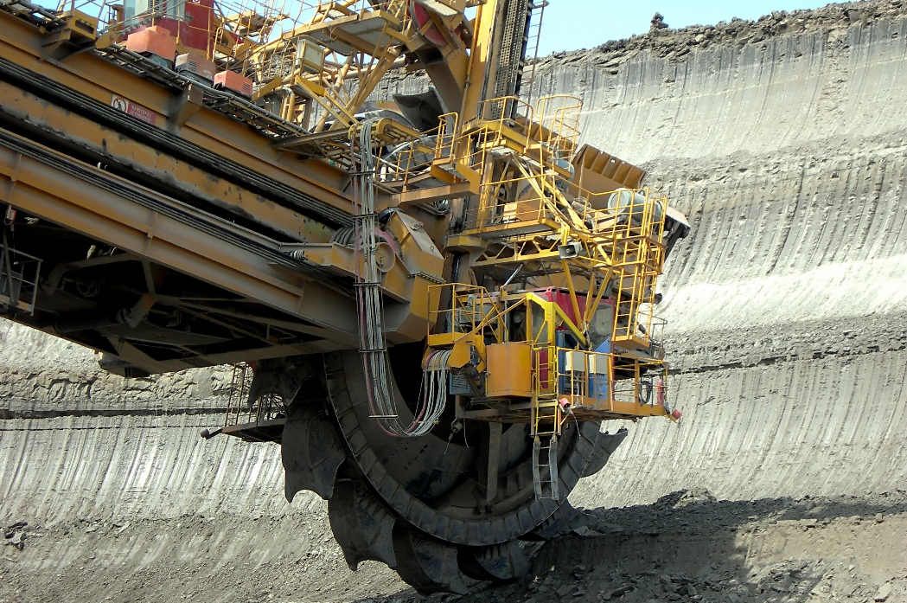

AGH dostosowuje swój profil kształcenia
do wymagań rynku pracy
AGH – UNIWERSYTET PRZYSZŁOŚCI

Slide 8
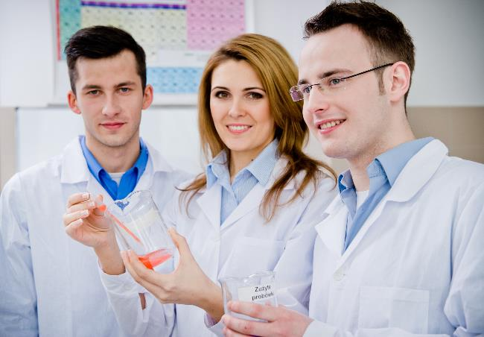
KSZTAŁCIMY
DOBRZE
I NOWOCZEŚNIE
  Rodzaje studiów prowadzonych w AGH:
  studia I stopnia
  studia kończące się uzyskaniem tytułu zawodowego inżyniera lub licencjata
  studia II stopnia
  kończące się uzyskaniem tytułu naukowego magistra
  studia doktoranckie
  „Szkoła Doktorska AGH”
  studia podyplomowe
AGH – UNIWERSYTET PRZYSZŁOŚCI

Slide 9

Priorytety rynku i gospodarki krajowej:
Informatyka i telekomunikacja – „Cyfryzacja”
Energetyka – „Transformacja energetyczna i zeroemisyjność”
Nauki o Ziemi – „Zmiany klimatyczne”
Nowoczesne technologie – „Gospodarka w obiegu zamkniętym”
Mechanika, automatyka i robotyka – „Przemysł 4.0”
…
Kształcenie
w AGH dla rynku
– misja społeczna
AGH – UNIWERSYTET PRZYSZŁOŚCI

Slide 10

Kształcenie w Szkole Doktorskiej AGH jest realizowane
w następujących dyscyplinach naukowych:
w dziedzinie nauk inżynieryjno-technicznych:
automatyka, elektronika i elektrotechnika
informatyka techniczna i telekomunikacja
inżynieria biomedyczna
inżynieria chemiczna
inżynieria lądowa i transport
inżynieria materiałowa
inżynieria mechaniczna
inżynieria środowiska
górnictwo i energetyka
w dziedzinie nauk ścisłych i przyrodniczych:
informatyka
matematyka
nauki chemiczne
nauki fizyczne
nauki o Ziemi i środowisku
w dziedzinie nauk społecznych:
nauki o zarządzaniu i jakości
nauki socjologiczne
w dziedzinie nauk humanistycznych:
nauki o kulturze i religii
STUDIA DOKTORANCKIE
– SZKOŁA DOKTORSKA

Slide 11
MIKRO- i NANOTECHNOLOGIE W BIOFIZYCE
Nowe kierunki
Cel:
nowe kierunki
dla rynku
i różnorodność
oferty
CYBERBEZPIECZEŃSTWO
MATERIAŁY I TECHNOLOGIE METALI NIEŻELAZNYCH
COMPUTER SCIENCE
INFORMATYKA – DATA SCIENCE
TWORZYWA I TECHNOLOGIE MOTORYZACYJNE
INFORMATYKA I SYSTEMY INTELIGENTNE
INŻYNIERIA NAFTOWA
I GAZOWNICZA
NOWOCZESNE TECHNOLOGIE W KRYMINALISTYCE
CHEMIA W KRYMINALISTYCE
NANOINŻYNIERIA MATERIAŁÓW
PALIWA I ŚRODOWISKO

Slide 12
Studia przez Internet / e-learning
Studia w języku angielskim
Uniwersytet Otwarty AGH
Rok Zerowy
Kursy przygotowawcze
Kursy wyrównawcze
Szkoły letnie dla cudzoziemców
Kursy i szkolenia
Akademia AGH Junior
RÓŻNORODNE FORMY KSZTAŁCENIA
AGH – UNIWERSYTET PRZYSZŁOŚCI

Slide 13








KIERUNKI
BADAWCZE
Technologie informacyjne
Nowe materiały
i technologie
Środowisko
i klimat
Energia
i jej zasoby
Gospodarka zasobami
Inżynieria elektryczna
i mechaniczna
Nauki ścisłe
i przyrodnicze
Nauki społeczne, ekonomiczne,
i humanistyczne
AGH – UNIWERSYTET PRZYSZŁOŚCI

Slide 14
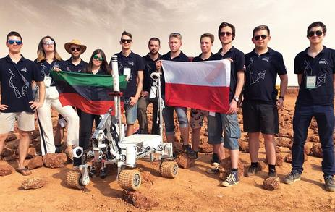
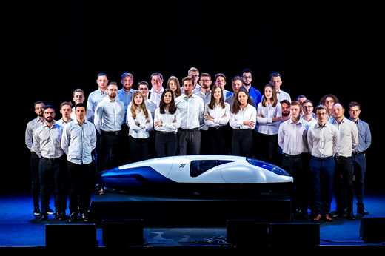
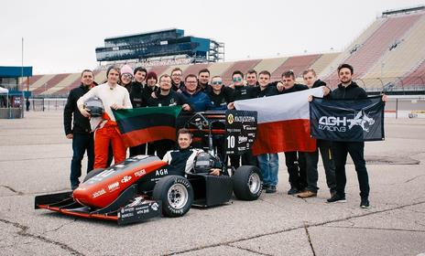
AKTYWNOŚĆ NAUKOWA
TOP 10 w Polsce - Uczelnia Badawcza IDUB
3 pozycja naukowa wśród polskich uczelni (także wg ARWU)
Uznanie w środowisku światowym w swoich branżach
Wysoka aktywność współpracy z gospodarką
Wysoka aktywność naukowa studencka i doktorancka
AGH – UNIWERSYTET PRZYSZŁOŚCI

Slide 15
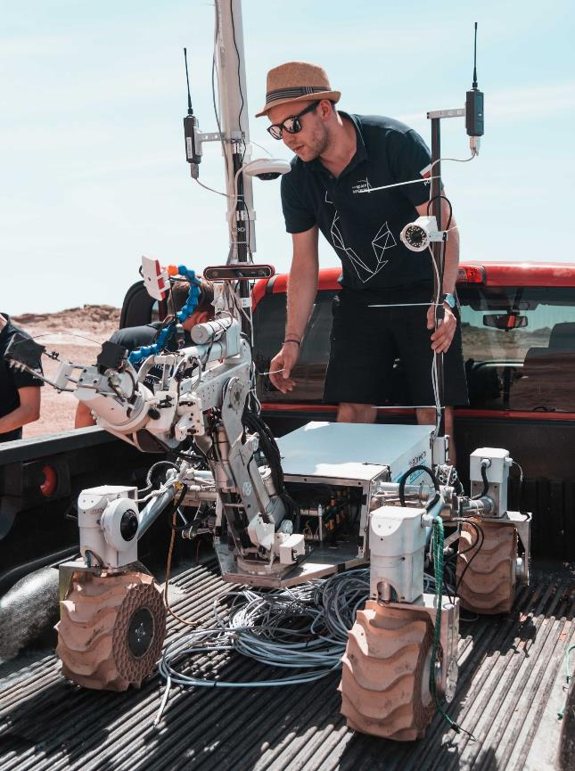
NOWE OBSZARY BADAŃ UNIWERSYTET
KOSMICZNY
UNIVERSEH – Europejski Uniwersytet Kosmiczny dla Ziemi i Ludzkości
Centrum Technologii Kosmicznych AGH
Projekt LOOP – Landing Once on Phobos
Górnictwo kosmiczne, w obszarze którego pracują eksperci z WILiGZ oraz WWNiG
Osiągnięcia KN AGH Space Systems
AGH – UNIWERSYTET PRZYSZŁOŚCI

Slide 16

Efekty działalności naukowo-badawczej
 | 2021
Otrzymane tytuły profesorskie | 23
Otrzymane habilitacje | 29
Nadane doktoraty | 107
Uzyskane patenty | 79
Zgłoszone projekty wynalazcze | 64
Projekty krajowe | 378
Projekty międzynarodowe | 41
Horyzont | 21
AGH – UNIWERSYTET PRZYSZŁOŚCI

Slide 17
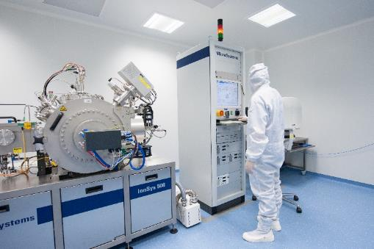
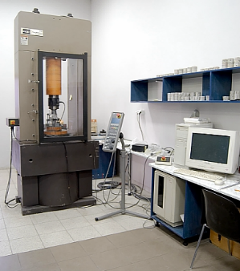
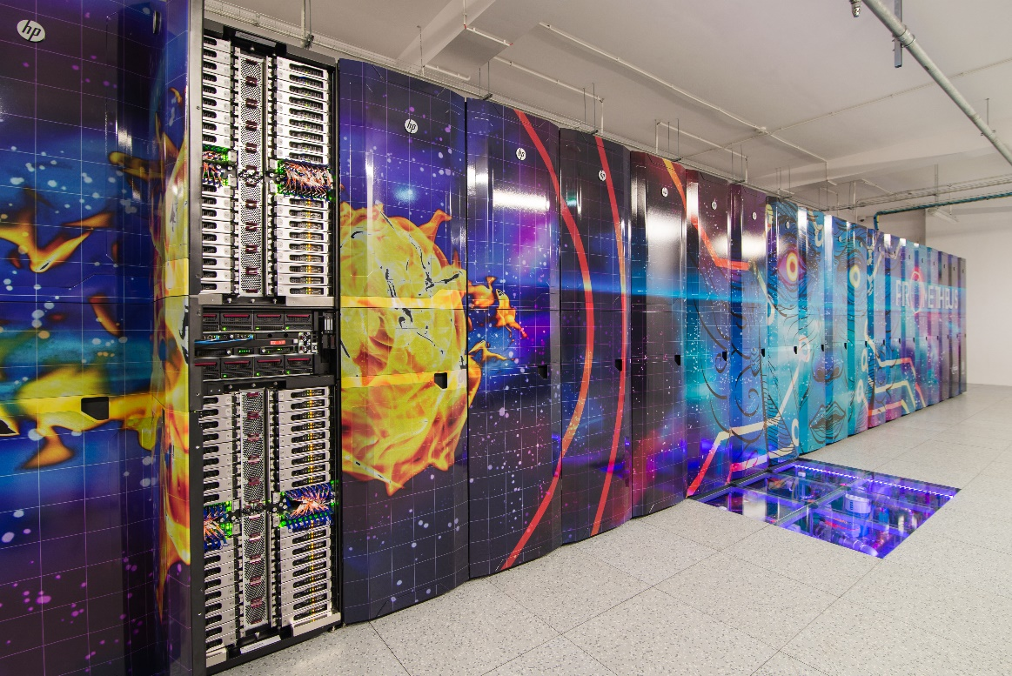
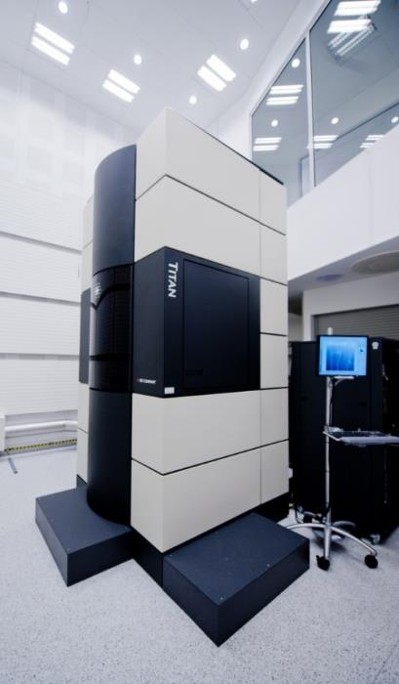
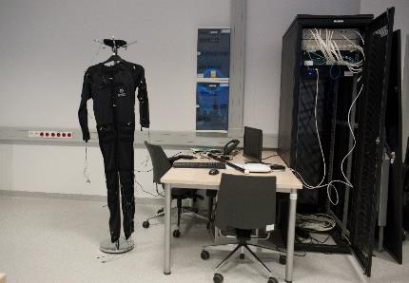
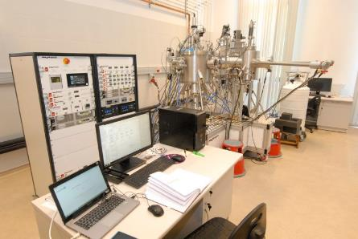
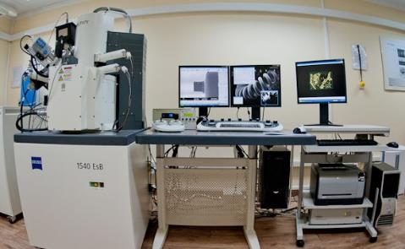
Unikalna i nowoczesna aparatura na światowym poziomie

Slide 18


Współpraca z gospodarką
to podstawowy składnik misji
i działalności AGH od początku powstania
"Labore creata,
labori et scientiae servio"
AGH – UNIWERSYTET PRZYSZŁOŚCI

Slide 19
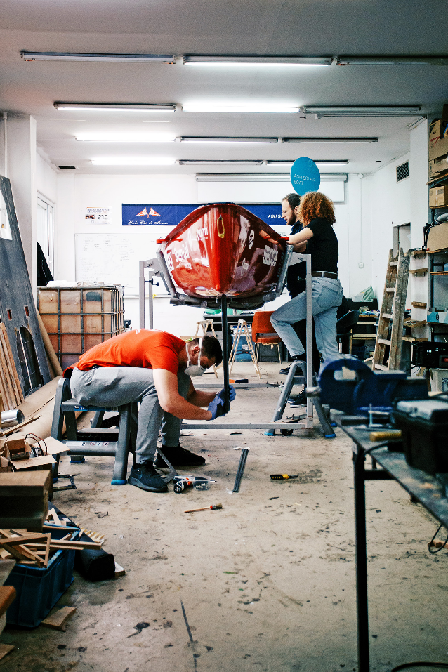
Transfer technologii AGH
Centrum Transferu Technologii AGH
Krakowskie Centrum Innowacyjnych Technologii INNOAGH Sp. z o.o.
Partnerstwo z Krakowskim Parkiem Technologicznym i innymi instytucjami innowacyjnymi
AGH – UNIWERSYTET PRZYSZŁOŚCI

Slide 20












INNOAGH
Krakowskie Centrum Innowacyjnych Technologii
- spółka celowa AGH
INNOAGH dotychczas uczestniczyło
w utworzeniu 25 spółek spin-off korzystających
z własności intelektualnej AGH.
11 wyjść kapitałowych.
Firmy spin-off budują swoją wartość
w oparciu o różne modele biznesowe.
Obszar naukowy: mechatronika, ICT, energetyka, inżynieria materiałowa, telemedycyna, etc.
AGH – UNIWERSYTET PRZYSZŁOŚCI

Slide 21

„Zrównoważona” współpraca międzynarodowa oparta
na dwustonne programy naukowe
i dydaktyczna
Kształcenie wspólne ”double degrees”
Programy wymiany kadry”visiting professors”
Szkoły letnie i kursy „Summer School”
Specjalne programy współpracy
z międzynarodowym przemysłem
Współpraca z UNESCO ”UNESCO AGH Chair for Science, Technology and Engineering Education”
…
UMIĘDZYNARODOWIENIE
AGH – UNIWERSYTET PRZYSZŁOŚCI

Slide 22


Umiędzynarodowienie studiów
Obecnie ok. 1200 studentów zagranicznych (głównie z Ukrainy)
21 kierunków studiów w języku angielskim (3 – BSc, 18 – MSc)
Uczelniana Baza Przedmiotów w językach obcych (183 przedmiotów)
Nacisk na wymianę studentów
Programy podwójnego dyplomowania
588 umowy bilateralne w ramach programu Erasmus+ oraz ponad 283 umów bileteralnych
Centrum Międzynarodowej Promocji Technologii i Edukacji AGH-UNESCO (ok. 120 stypendystów rocznie z krajów rozwijających się)
Kształcenie inżynierów dla przemysłu międzynarodowego np. wietnamskiego: VINACOMIN i PETROVIETNAM czy indyjskiego
AGH – UNIWERSYTET PRZYSZŁOŚCI

Slide 23

WSPÓŁPRACA MIĘDZYNARODOWA
- PRIORYTETY
Aktywna współpraca z czołowymi ośrodkami akademickimi i naukowymi na świecie w ok. 70 krajach (m.in.: Europa, USA, Kanada, Rosja, Chiny, Japonia, Izrael, Turcja, Wietnam, Korea, Meksyk, Chile, Brazylia…)
Współpraca z największymi światowymi firmami i korporacjami (e.g. ArcelorMittal, IBM, Valeo, Comarch, Motorola, Nokia, HSBC, EDF, L.G., Philips, RWE Power AG, Lafarge, Cemex, Delphi, Siemens, KGHM, …)
Udział w najważniejszych światowych i europejskich sieciach
i programach akademickich e.g. ERASMUS+, T.I.M.E.,
SMILE, CEEPUS, VULCANUS, ERASMUS MUNDUS, …
AGH – UNIWERSYTET PRZYSZŁOŚCI

Slide 24

Współpraca międzynarodowa
283 umów o współpracy pomiędzy AGH a uniwersytetami na świecie
Asia i Australia
North & Central America
95
22
Europe
South America
141
19
Africa
6
AGH – UNIWERSYTET PRZYSZŁOŚCI

Slide 25
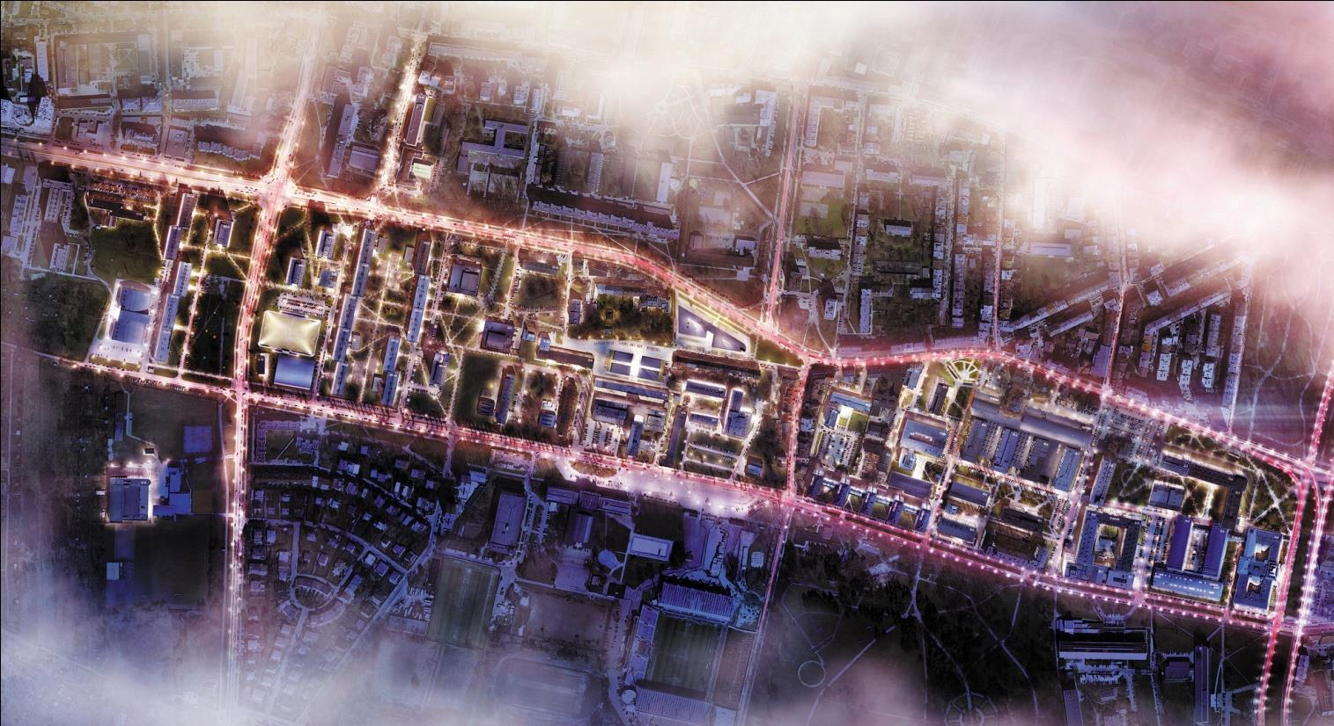
NASZ KAMPUS

Slide 26
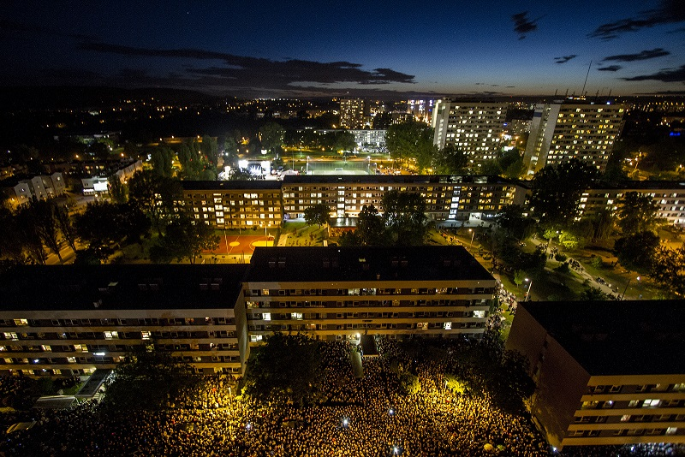
MIASTECZKO STUDENCKIE AGH
Największe miasteczko studenckie w Polsce!
ponad 10 000 studentów
Miasteczko Studenckie:
domy studenckie
kluby studenckie
ACK KLUB STUDIO
radio akademickie
bank
hala sportowa
basen
boisko i korty tenisowe
sklepy, supermarket
punkty gastronomiczne
punkty usługowe
przedszkole

Slide 27
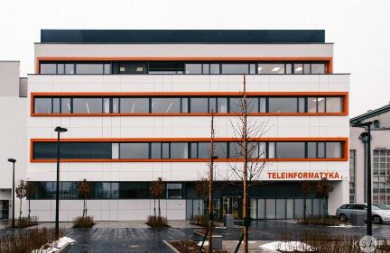
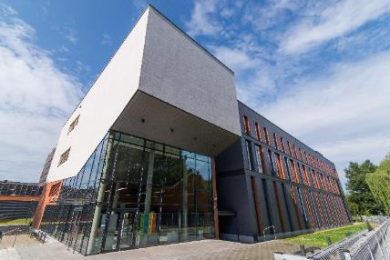
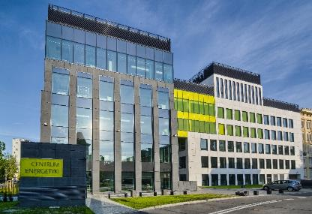
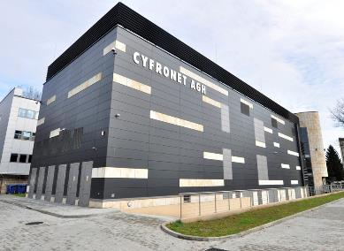
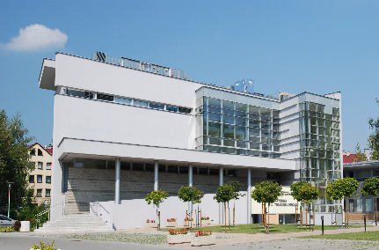
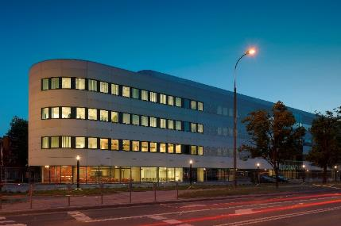
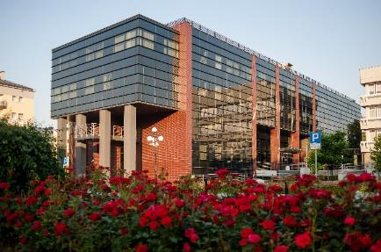
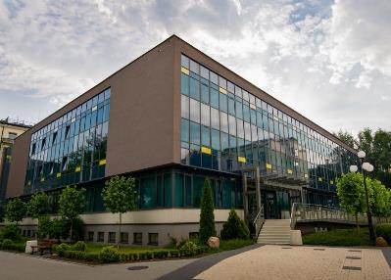
W ciągu ostatnich 15 lat powstało ponad 20 dużych inwestycji.
INFRASTRUKTURA
Katedra Telekomunikacji, II
Akademickie Centrum
Materiałów i Nanotechnologii
Centrum Energetyki
ACK CYFRONET
Katedra Telekomunikacji, I
Centrum Informatyki
Centrum Ceramiki
Biblioteka Główna
AGH – UNIWERSYTET PRZYSZŁOŚCI

Slide 28
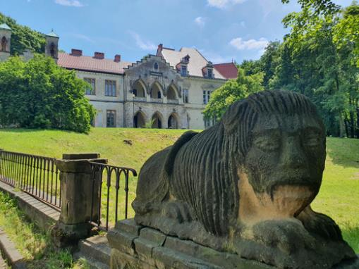
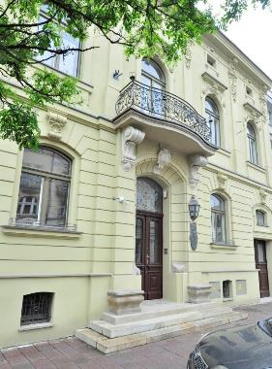
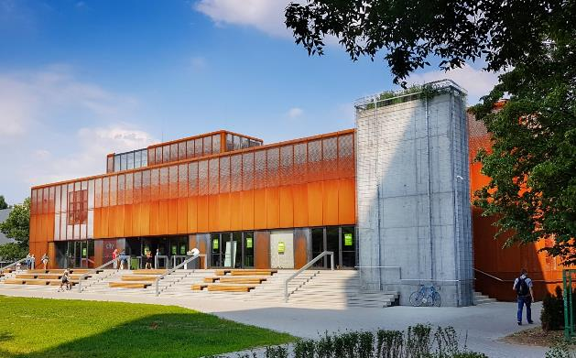
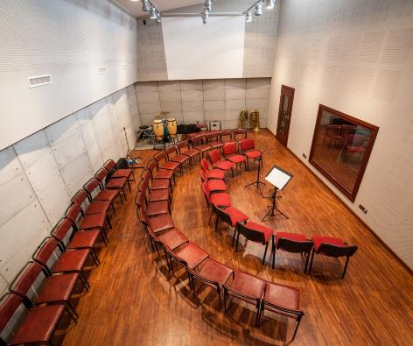
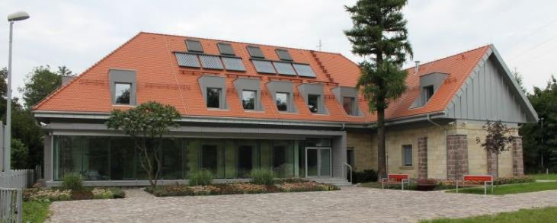
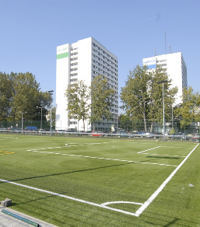
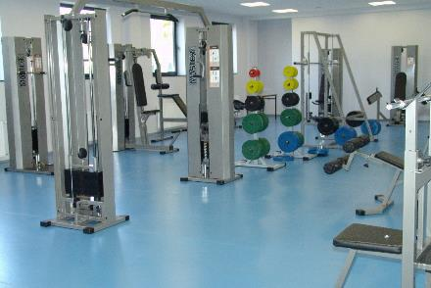
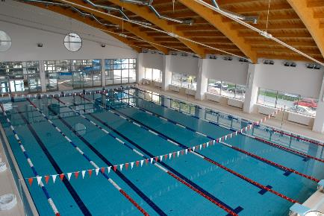
INFRASTRUKTURA – c.d.
Pałac i park w Młoszowej
Sienkiewiczówka
ACK KLUB STUDIO
Studio Muzyczne „Kotłownia”
Centrum Nowych Energii - Miękinia
MS AGH
Centrum Fitness
Basen

Slide 29
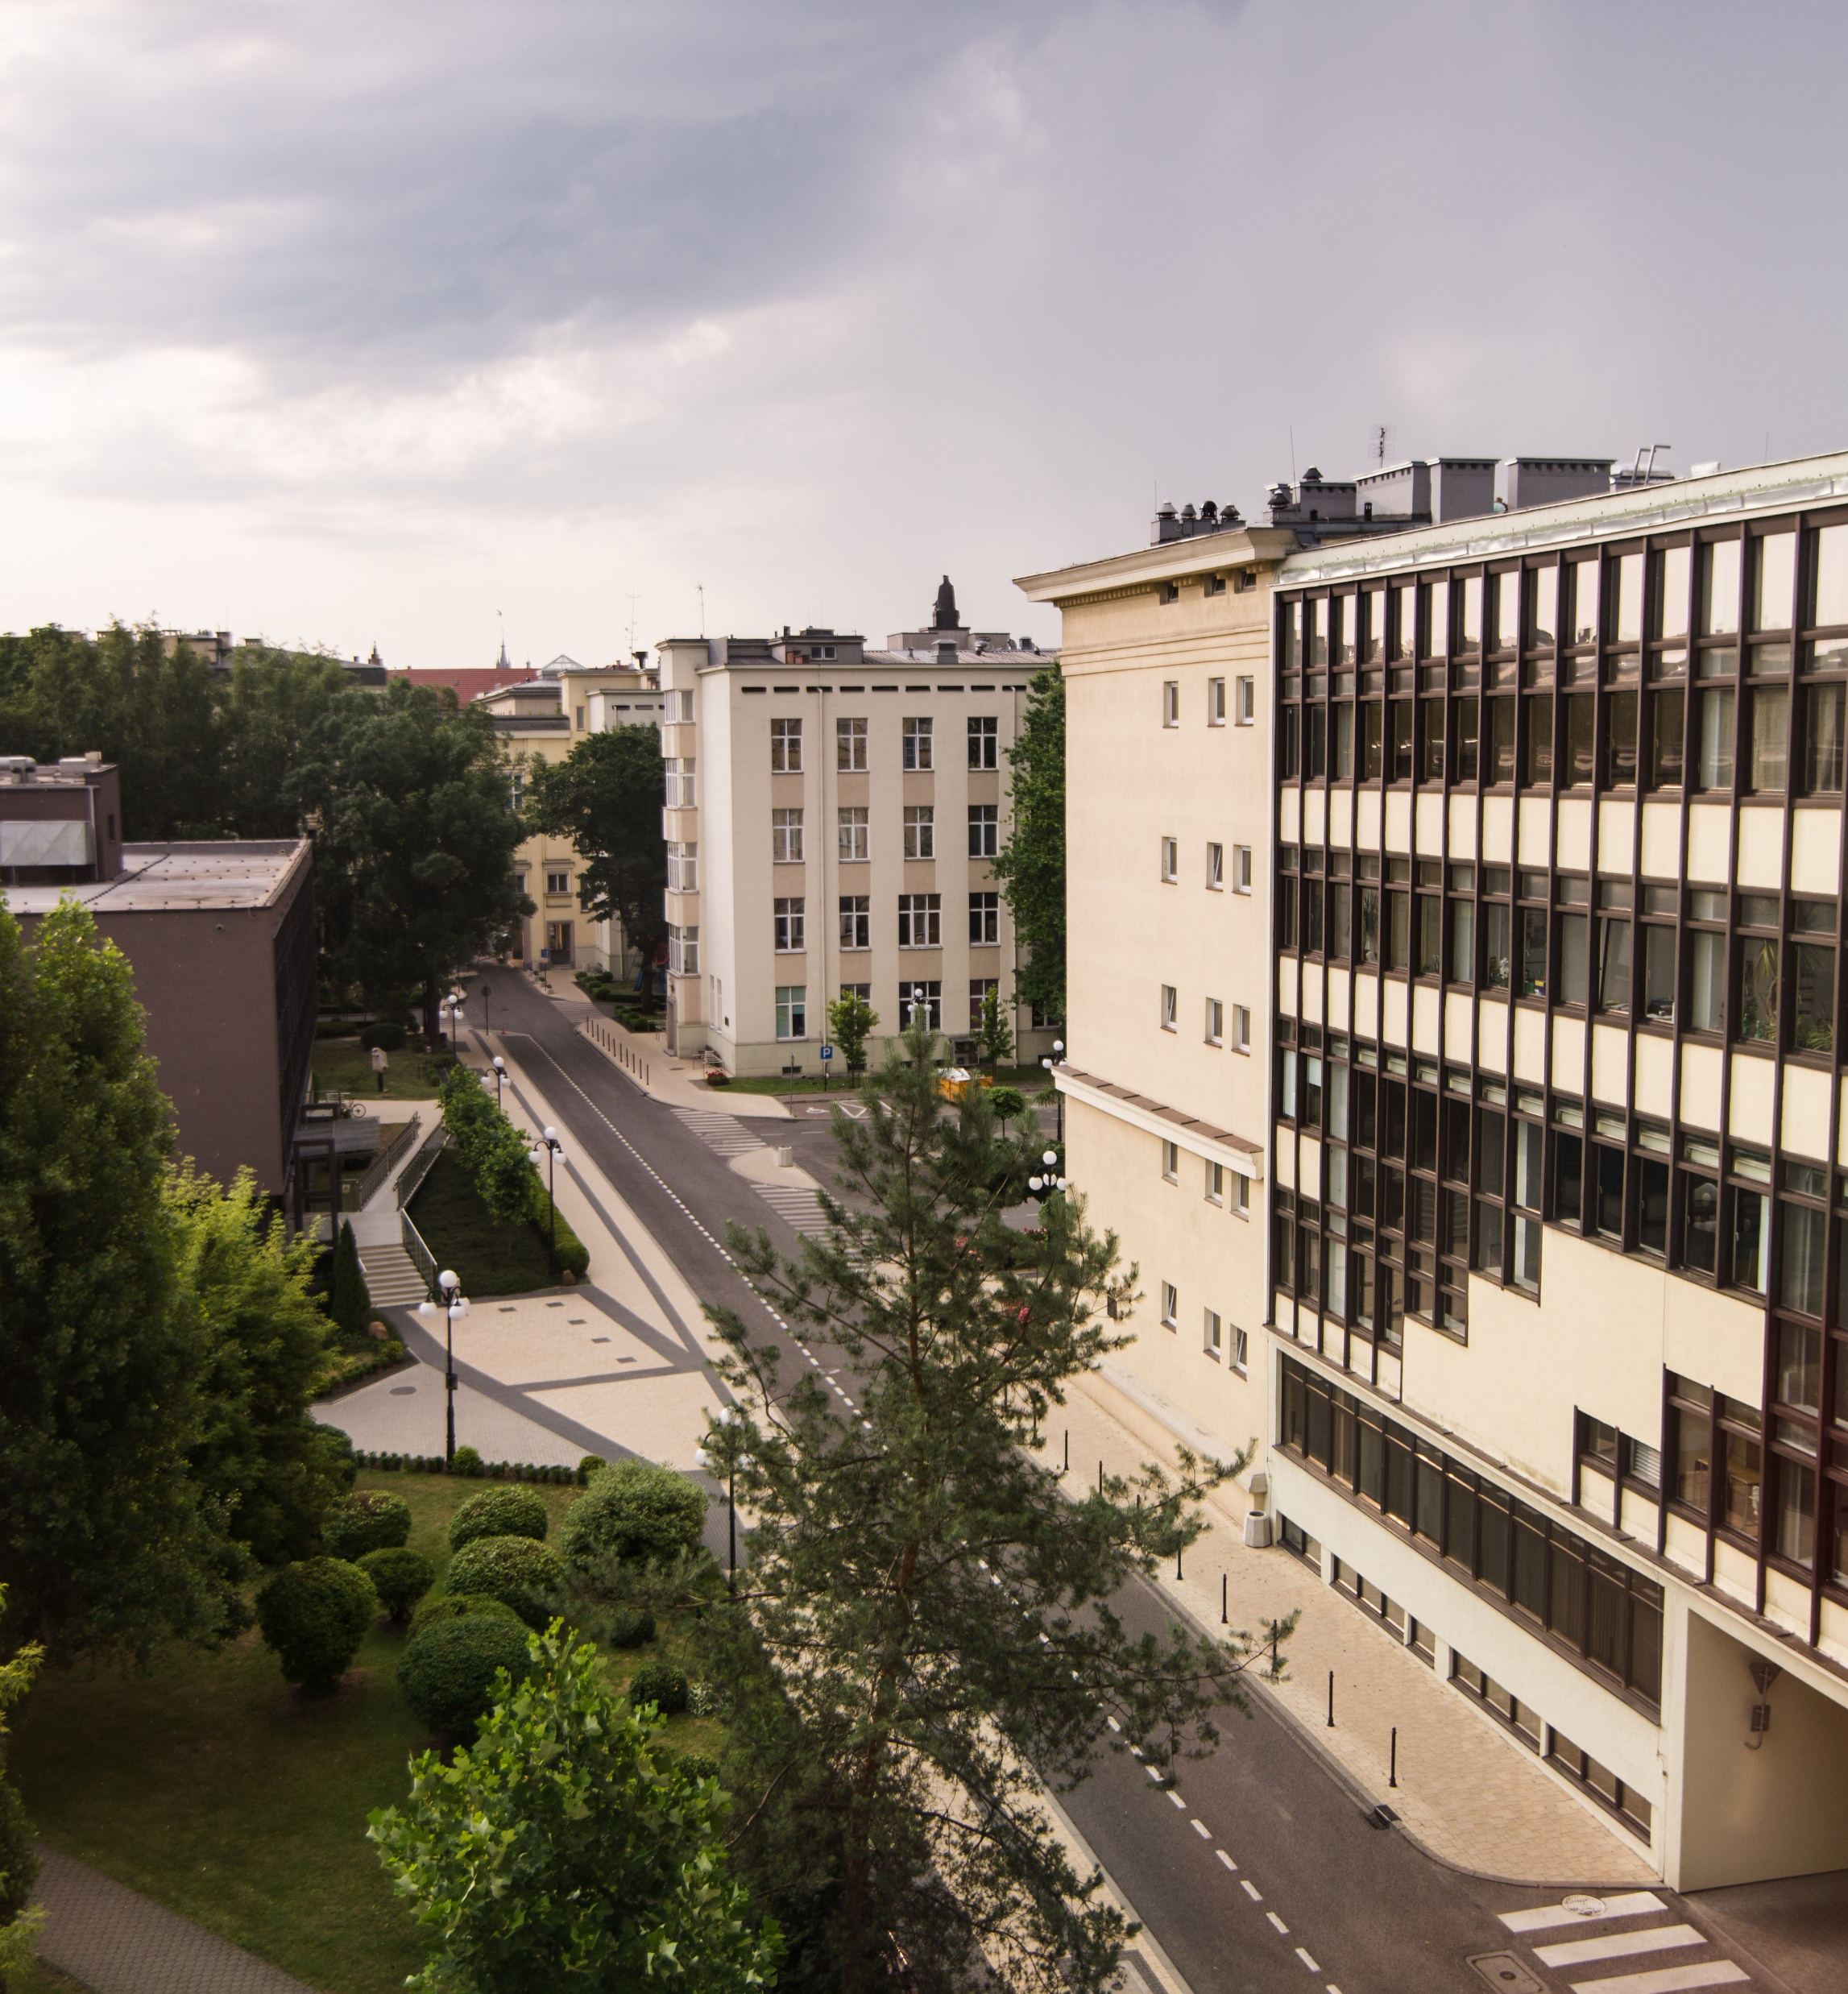
INWESTYCJE
Rozwój AGH to ciągła inwestycja w ludzi, budynki i aparaturę!

Slide 30
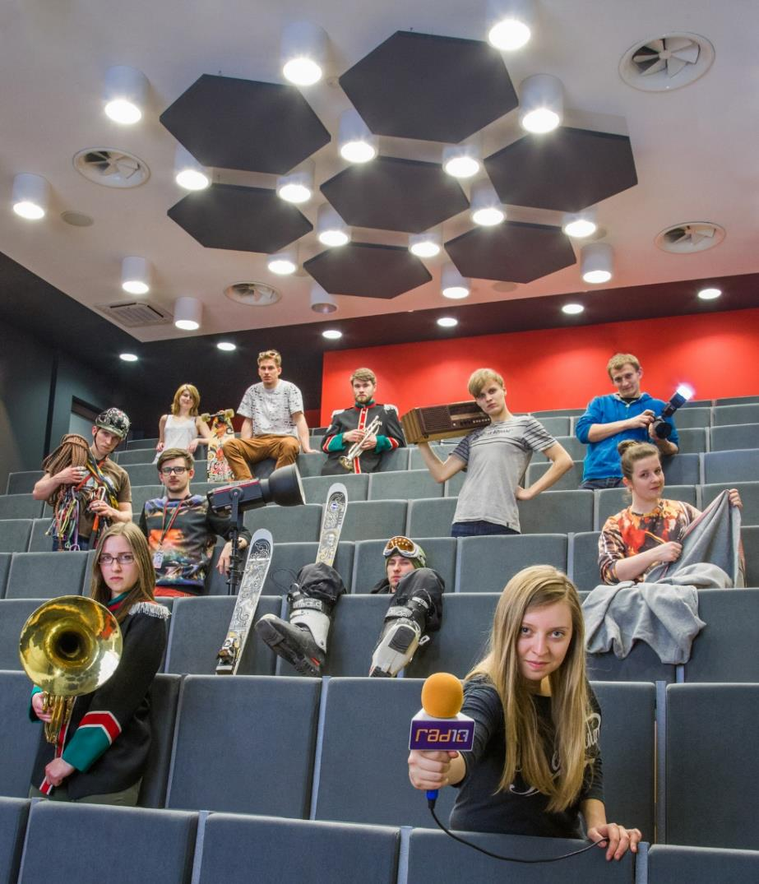
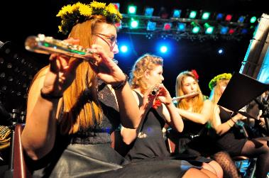



ŻYCIE STUDENCKIE
Niepowtarzalna atmosfera studiowania ☺
AGH – UNIWERSYTET PRZYSZŁOŚCI

Slide 31


